Slide 1
PROYECTO
SATELITES SOCIALES,
INCLUSIÓN SOCIAL Y TECNOLOGÍAS
COLOMBIA

Slide 2
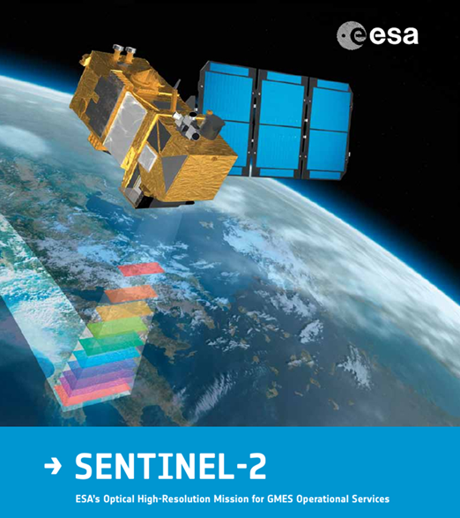
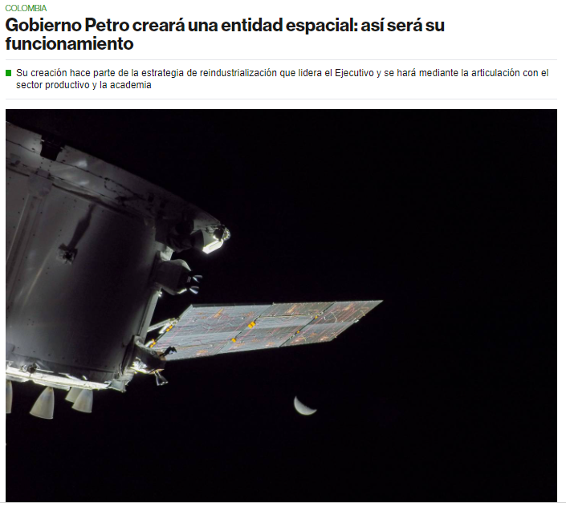
Por qué nuestros países deben trabajar con los satélites y en particular con Copernicus
Observación permanente de las transformaciones de la tierra (Series de tiempo)
Conocimientos para tomar decisiones de tipo Político, Comercial, Social
Apropiación en cada país de sus territorios
Vigilancia para conocer los cambios que suceden en los territorios

Slide 3
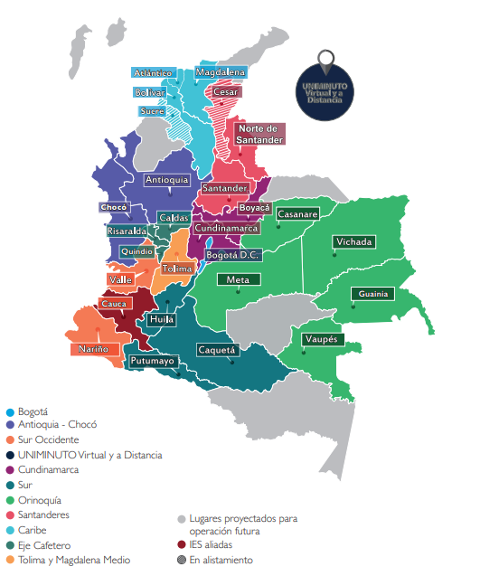
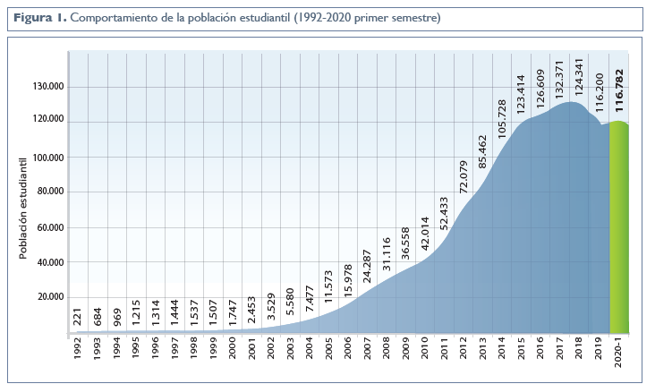
Cobertura de Uniminuto en Colombia
116782 estudiantes
80 regiones

Slide 4
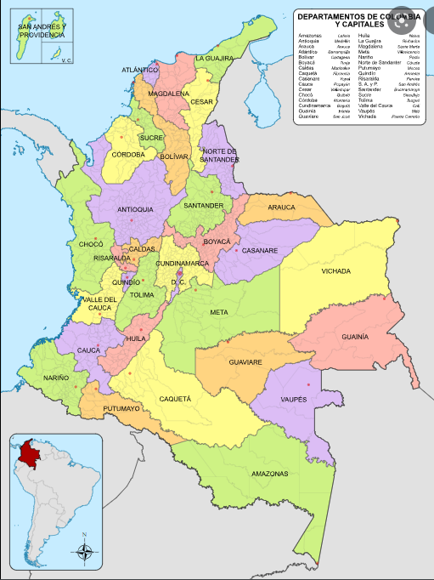
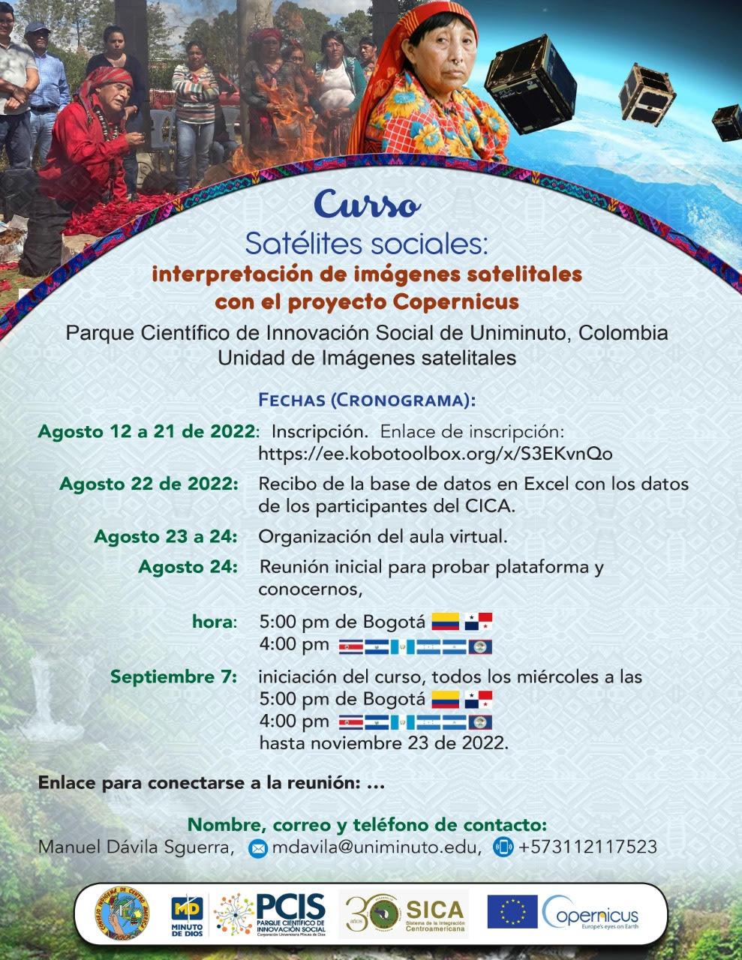
Zonas de Colombia con profesores formados en Copernicus
Algunas formaciones sobre Copérnicus
15 regiones
20 profesores
Formados en
2 años de trabajo
Indígenas de 5 países Centroamericanos
Formación al grupos de Guadua del PCIS: 400 cultivos
Girardot
Bogotá
Cundinamarca
Zipaquirá
Tolima y Magdalena Medio
Regional Orinoquía
Seccional Antioquía Chocó
Cúcuta
Bucaramanga
Girardot
Regional Orinoquía
Eje Cafetero
Bucaramanga
Semillero de investigación PCIS en la sede de Girardot, Colombia
Múltiples conversatorios en ambientes investigativos

Slide 5
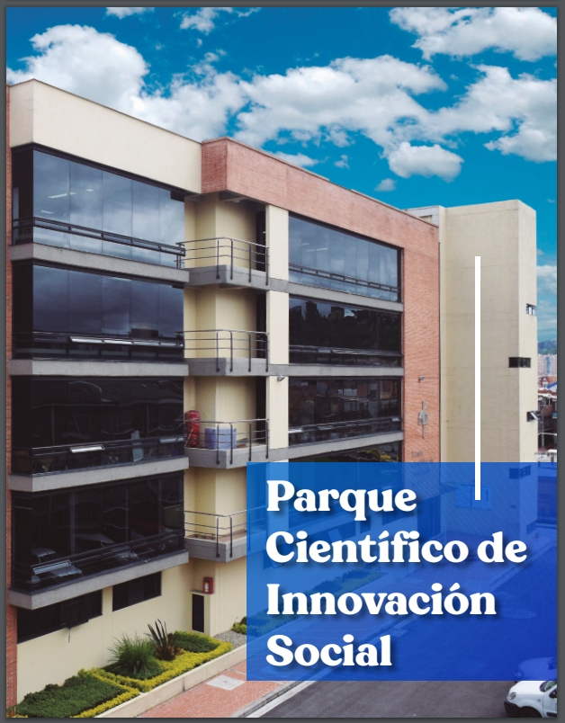
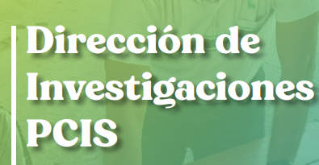
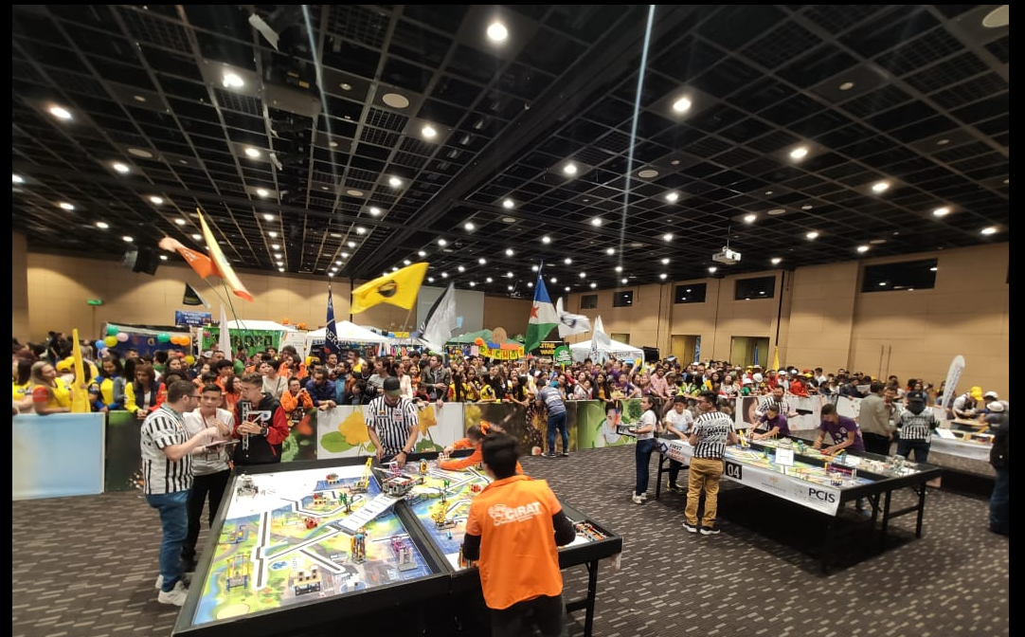
Qué es el Parque científico de Innovación Social
Unidad del Espacio
CANSAT
simulación de pequeños satélites

Slide 6
Aliados
Redes de programas de Ingeniería en Colombia: Civil, Sistemas 110, Telecomunicaciones 22 Electrónica 25, Mecánica 40, Mecatrónica 39, Industrial 150, Eléctrica 24. 310 programas de ingeniería. Aulas espejo

Slide 7
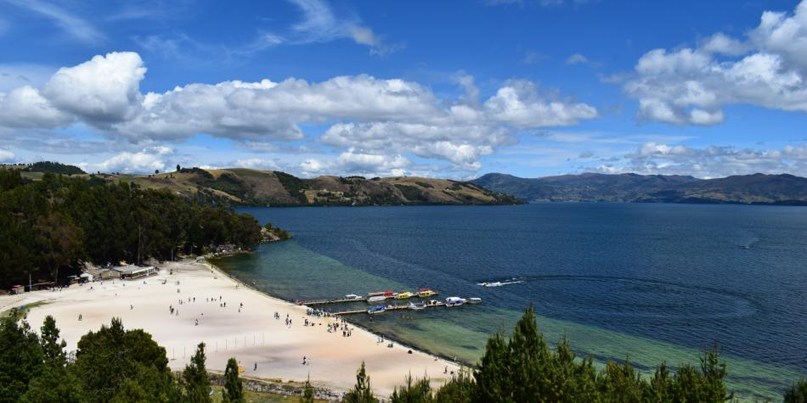
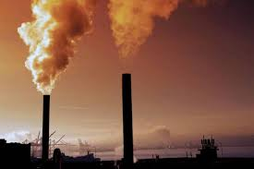
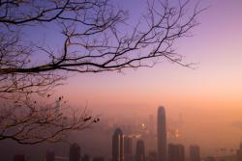
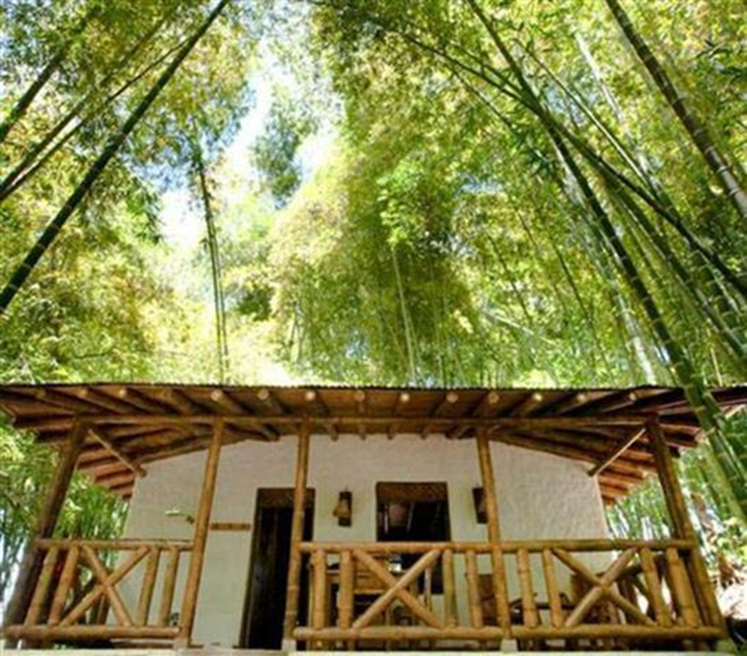
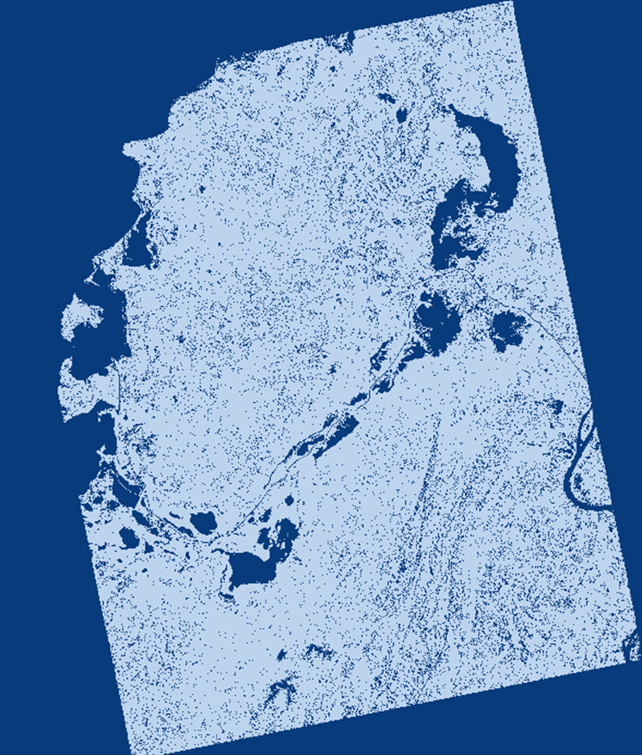
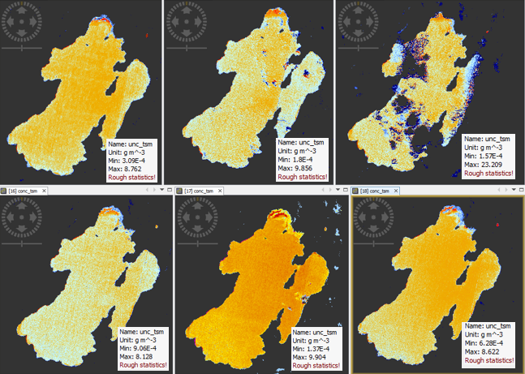
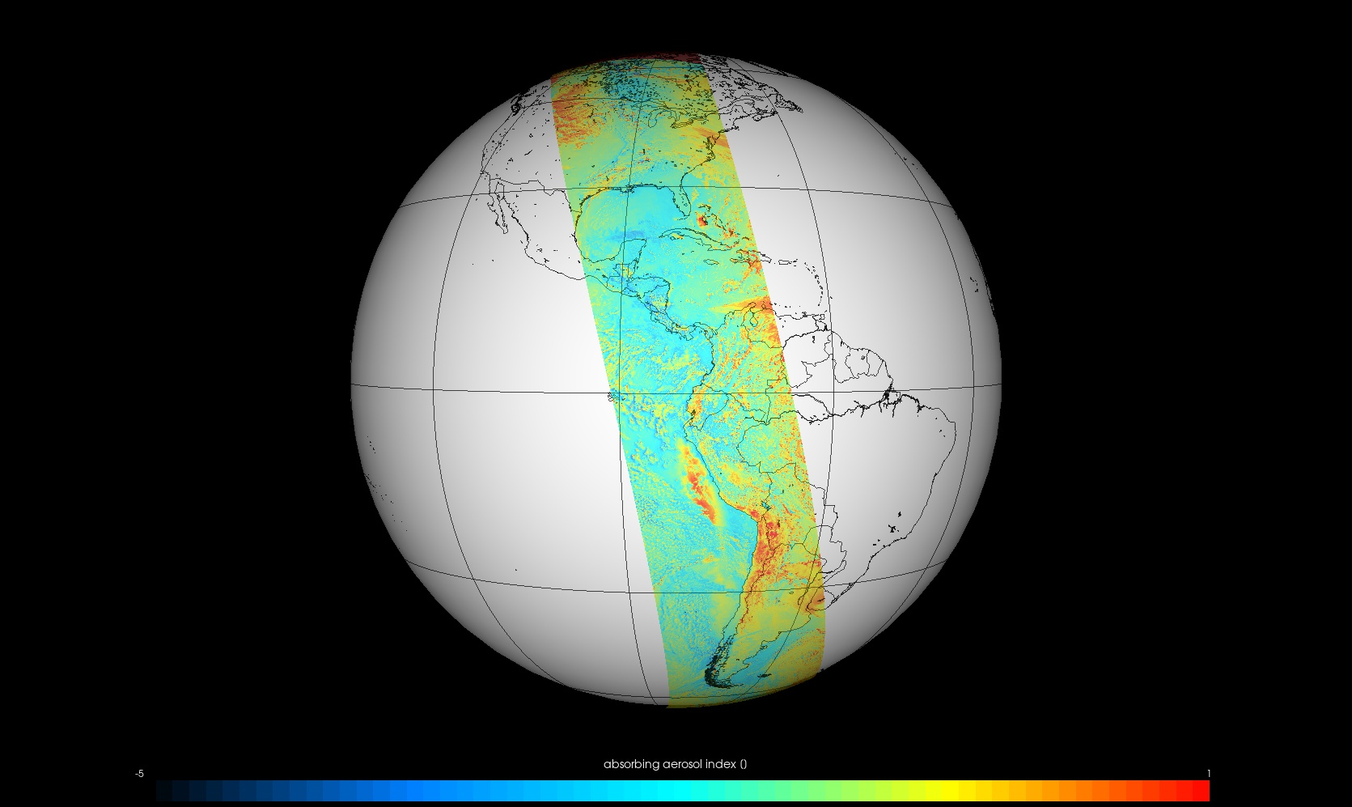
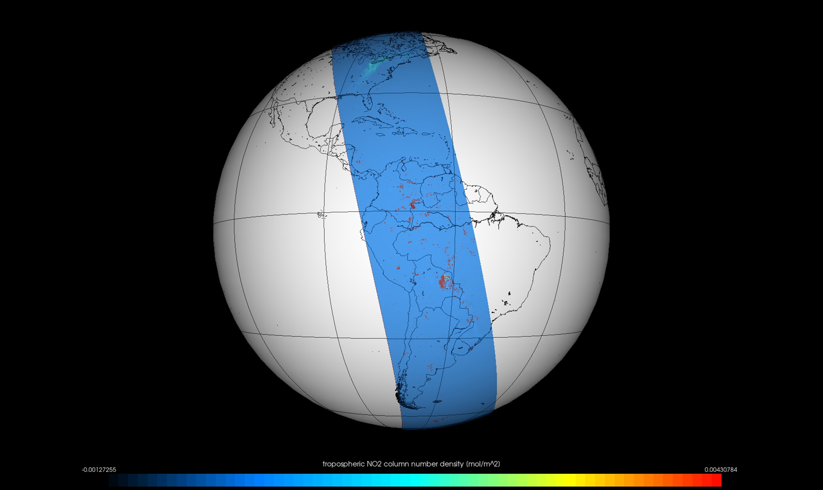
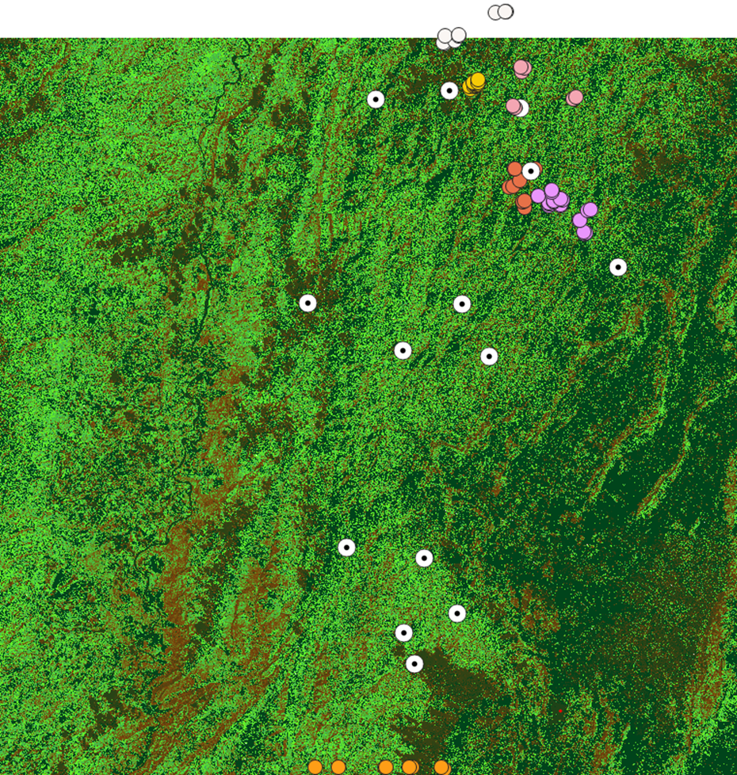
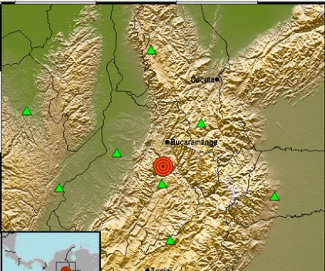
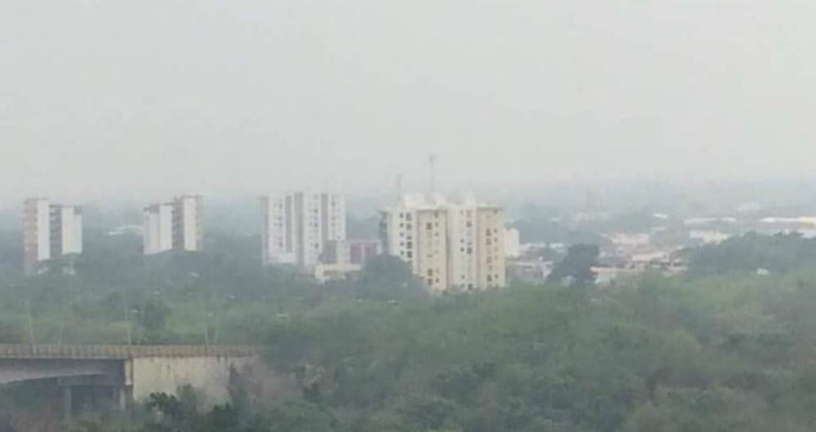
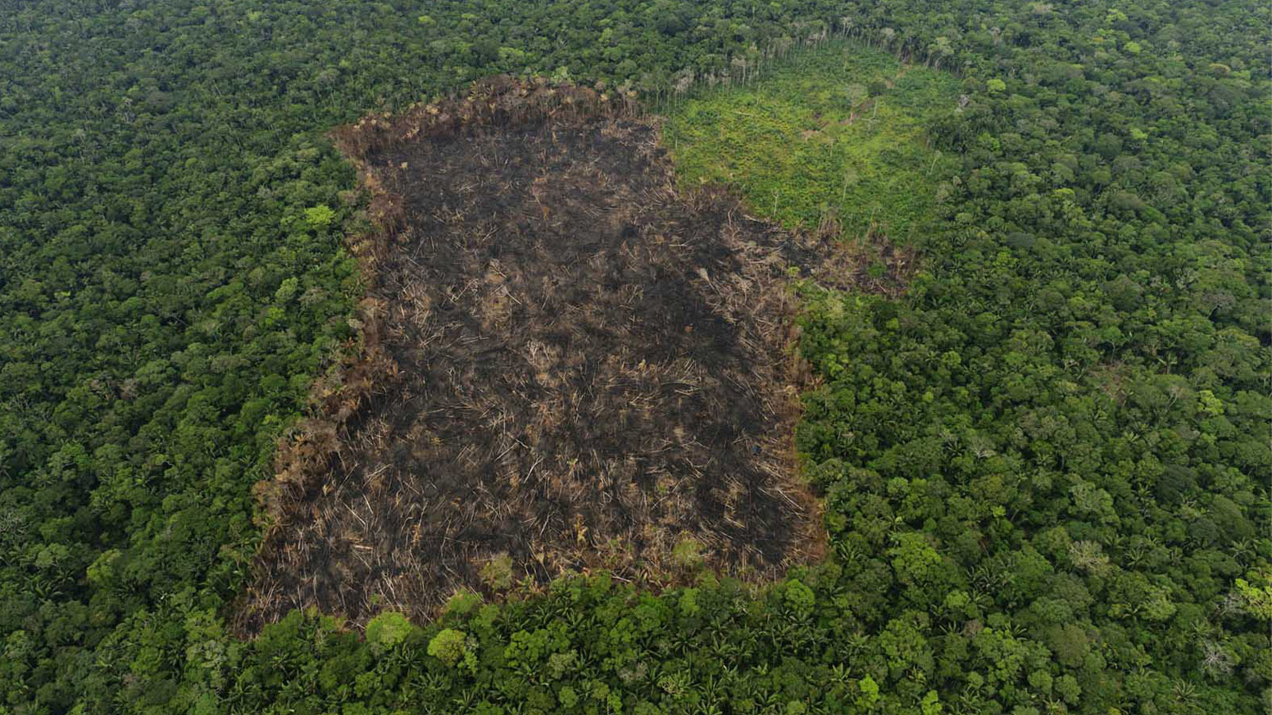
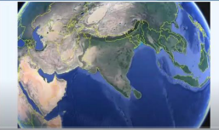
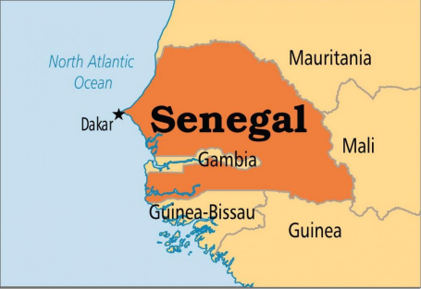
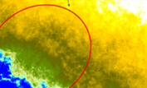
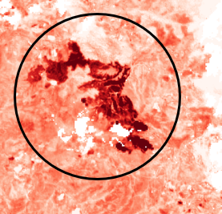
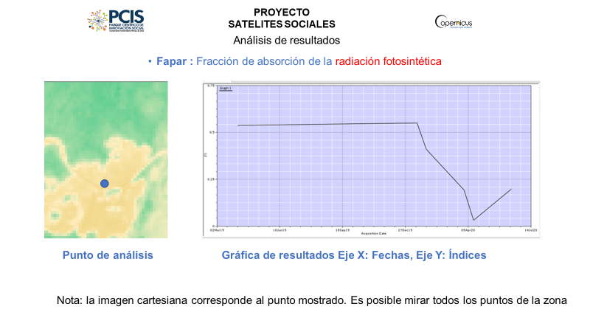
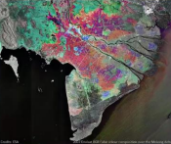
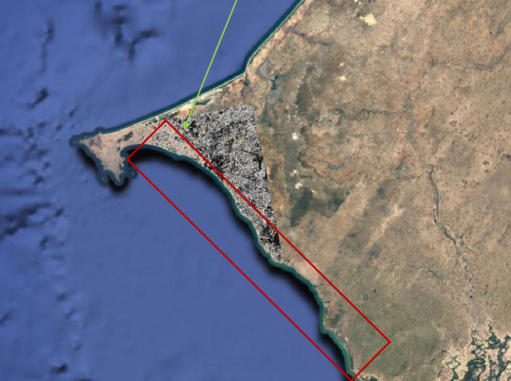
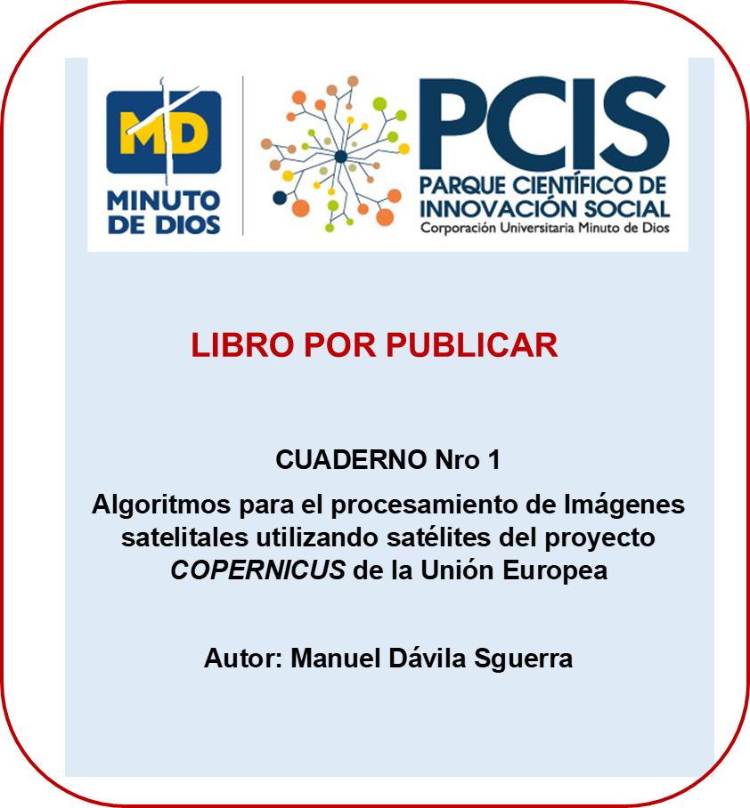
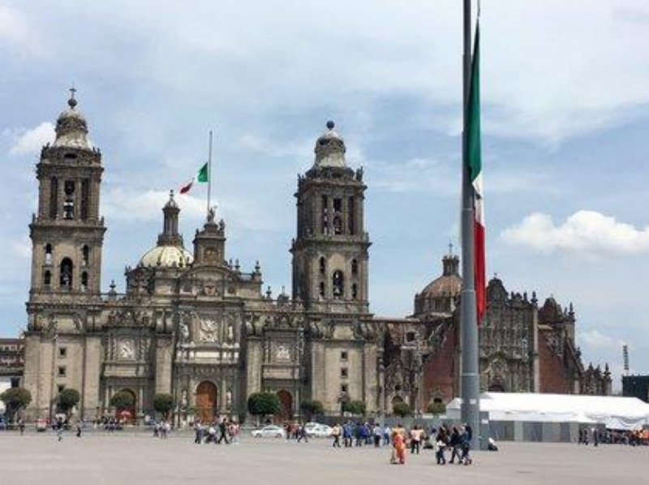
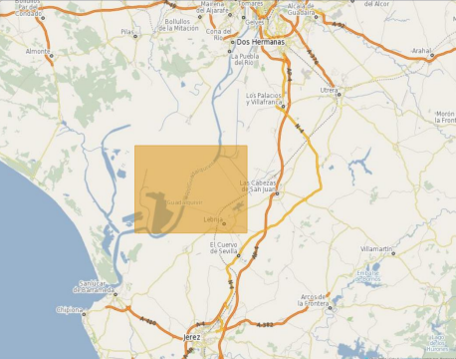
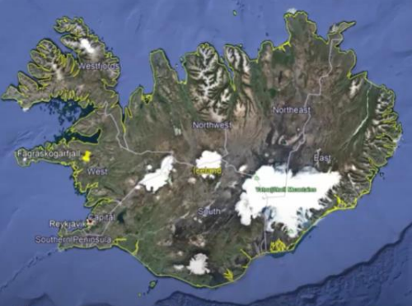
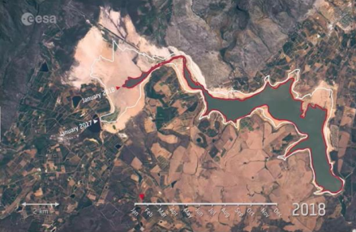
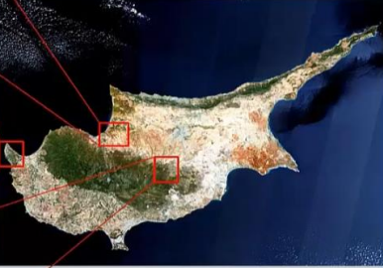
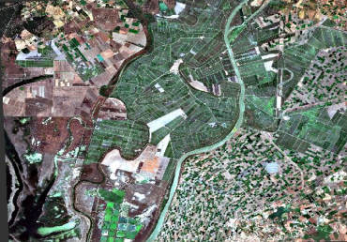
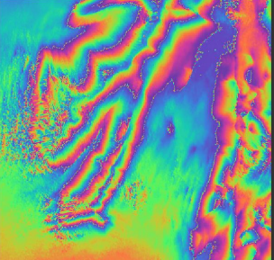
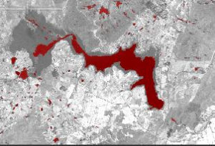
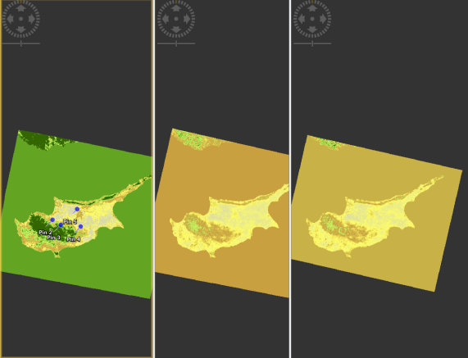
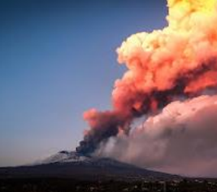
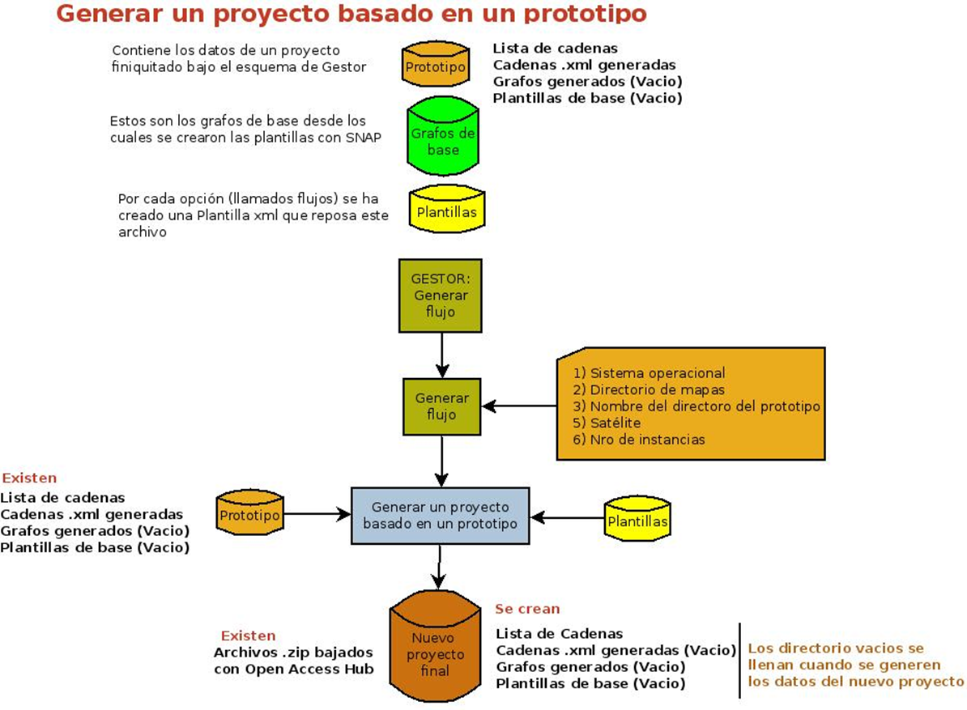
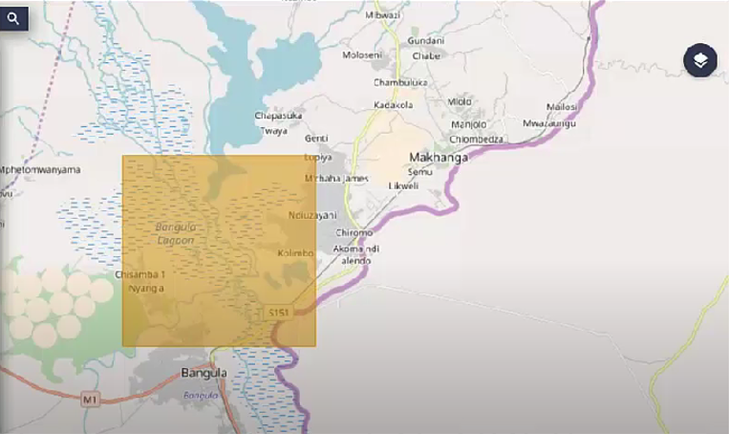
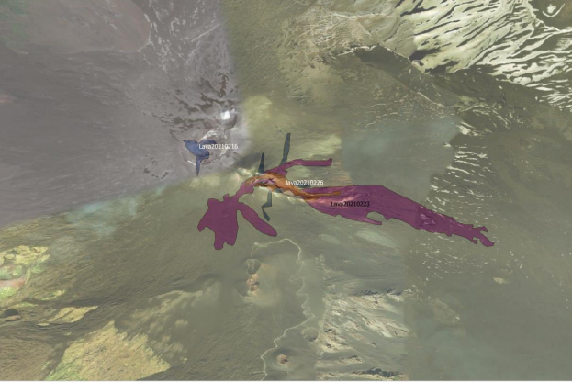
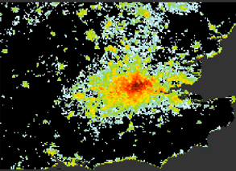
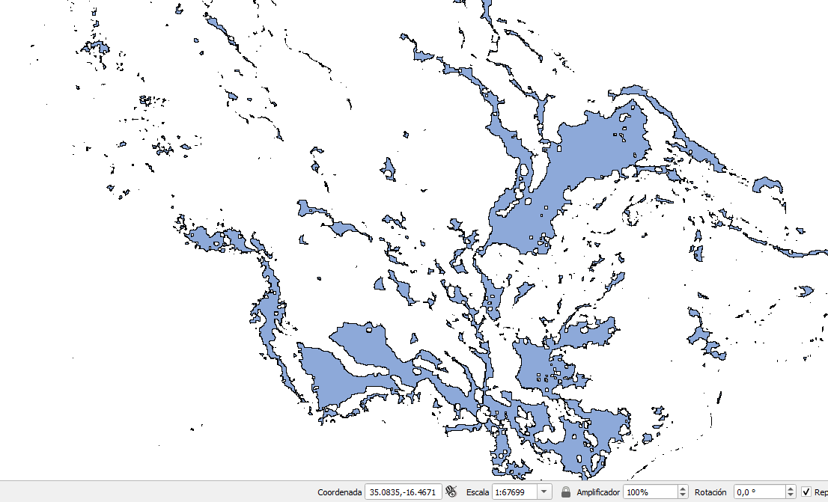
Cuerpos de agua S1 S2 pdf | Calidad del agua S2 pdf | Calidad del aire S5 | Calidad aire NO2 S5 pdf | Cultivos S2 pdf
Sismos S2 S1 pdf | Incendios S2 pdf | Deforestación S2 pdf | Arroz S1 pdf | Erosión costera pdf
Hundimiento de tierra Ciiudad de México S1 pdf | Mapeo de cosechas pdf | Deslizamientos de tierra pdf | Sequías pdf | Monitoreo de tierras pdf
Volcanes pdf
Web
Web
Web
Animación
Animación
Animación
Base de datos de algoritmos definidos como prototipo
Web
Web
Animación
Animación
Animación
Animación
Animación
Animación
Animación
Animación
Calor humano pdf | Inundaciones pdf

Slide 8
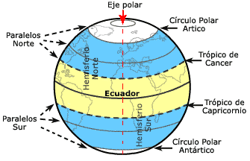
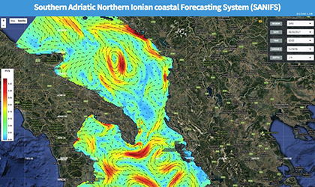
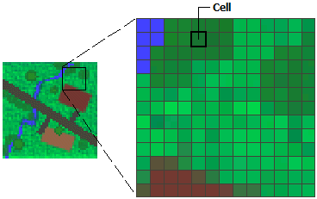
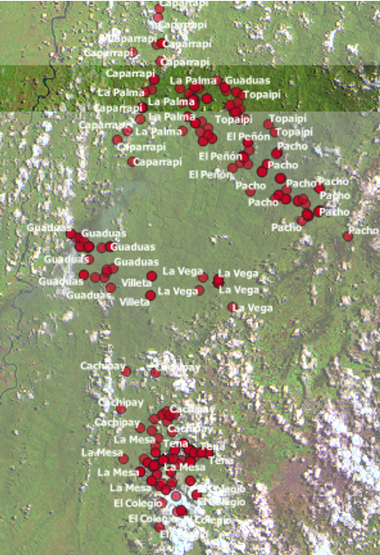
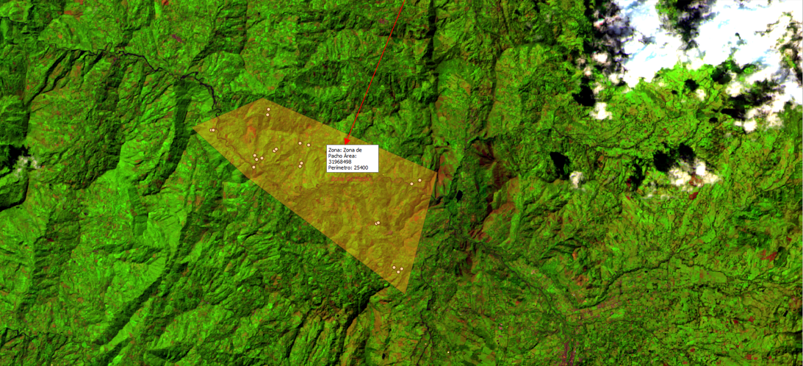
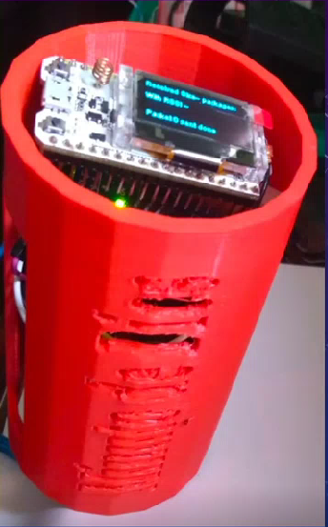
Coordenadas componentes | Coordenadas componentes | Alcances | Flujos de trabajo | Raster
Longitud de onda y Manejo de bandas | Cultivos | Geometría vectorial | Cansat | Masas de agua
Cubesat | Deforestación | Estaciones terrenas Satnogs | Pérdida de masas de agua | Imágenes satelitales y sus aplicaciones
Monitoreo de tierras | National Space Society - NSS | Calidad del agua | Talleres: trabajo autónomo | Landsat y Calidad del aire Sentinel 5
Semilleros y Longitud de onda | Antenas satelitales | Cálculo de Longitud de onda y Sismos
Video
pdf
ppt
Video
pdf
ppt
Video
pdf
ppt
Video
pdf
ppt
Video
pdf
ppt
Base de datos de algoritmos definidos como prototipo
Video
pdf
ppt
Video
Video
pdf
ppt
Video
pdf
ppt
Video
pdf
ppt
Video
Video
Video
pdf
ppt
Video
Video
Video
Video
Video
pdf
ppt
Video
Video
Video
pdf
ppt
Video
Video
Video
Video
Video
Video
pdf
ppt
Video
Video
pdf
ppt
Video
Video
Video
Video
Video
pdf
ppt
Video
Video

Slide 9
Estrategia
Crear talento para el manejo tecnológico de la interpretación de las imágenes satelitales teniendo en cuenta todas las características de los Sentinel.
Este paradigma está relacionado con: la física, las matemáticas, la biología lo cual requiere estudios y preparación masiva para lograr una fuerza de transformación.
Aliados (Redes académicas): Ya mencionados
Incluir temas de Copernicus en los pensum académicos, incentivar a los investigadores y emprendedores. Fortalecimiento en las áreas de interés prioritario de Copernicus y Galileo con la comunidad académica y científica de Colombia.
Esfuerzos de “evangelización” y capacidades formativas para lograr el posicionamiento de Copernicus en los países y dar rienda suelta a procesos nuevos que nacerán de los mismos miembros de esta nueva red
“Satélites sociales” servicios satelitales dirigidos a las comunidades que habitan el planeta
Comunidades especiales: como el curso dictado al Consejo indígena Centroamericano CICA dictado a indígenas de 5 países de Centroamérica. Unión de Cosmovisiones. Incluir niños, jóvenes y mujeres
Integración con otras redes como el consorcio centroamericano y otros países.
Siguientes pasos:
Reunión general de inducción al tema de Copernicus con UNIMINUTO, Red Clara y el equipo de apoyo de la SGSICA: universidades, redes y centros de investigación interesadas en el manejo de información geoespacial
Con el apoyo de la oficina de soporte de Copernicus para finales del mes de febrero 2023.
Desarrollar en base a estas consultas iniciales un plan de trabajo para el 2023: webinarios, hackatons, talleres de capacitación etc, a ser presentado a la Unión Europea y Copernicus para su aprobación y apoyo
Publicación de un libro en español que recoge los conocimientos de la interpretación de las imágenes satelitales bajo Copernicus

Slide 10
PROYECTO
SATELITES SOCIALES
Inclusión social
La Unión Europea define la inclusión social como un “Proceso que asegura que aquellas personas que están en riesgo de pobreza y exclusión social tengan las oportunidades y recursos necesarios para participar completamente en la vida económica, social y cultural disfrutando un nivel de vida y bienestar que se considere normal en la sociedad en la que ellos viven”. Pone énfasis en el derecho de las personas de “tener una vida asociada siendo un miembro de una comunidad” (Andalucía solidaria, 2020).
La Ingeniería Humanitaria
La Ingeniería Humanitaria por su lado plantea cuatro niveles de acción posibles que son:
“a) Desastres naturales (incendios, tormentas, tornados, tsunamis, terremotos, inundaciones), b) Crisis humanitarias (genocidios, guerras, elecciones no democráticas, injusticia), c) Países en vía de desarrollo (agua, alimentos, refugio, energía, saneamiento, salud), y d) Países desarrollados (comunidades pobres, envejecidos, personas con discapacidad mental-física, comunidades no representadas)”. (Research, 2015)

